Slide 1

Energetický management
XEM
17. 10. 2023; 19.10. 2023
Olomouc
Autor: Ing. Jaroslav Škrabal, Ph.D.

Slide 2
Energetický management
Energetický management je obecně zavedený termín pod, kterým se skrývá mnoho dílčích činností.
Tyto činnosti mají vést k efektivnímu nakládání s energií a snižovat produktivitu emisí skleníkových plynů.
Systém hospodaření s energií je kontinuální proces, který při správném nastavení vedek úsporám finančních prostředků vynaložených za spotřebovanou energií.
Systém hospodaření s energií může být zařazen do portfolia facillity managementu.
2/20

Slide 3
Energetický management
Energetický management je souborem mnoha činností a proto také vyžaduje splnění mnoha podmínek a požadavků proto, aby mohl být úspěšně vykonáván.
3/20

Slide 4
Energetický management
Cílem zavedení energetického managementu v souladu s ČSN EN ISO 50 001 je řízení spotřeby energie za účelem dlouhodobého snižování dopadů na životní prostředí, jehož významným vedlejším efektem je snižování provozních nákladů.
4/20

Slide 5
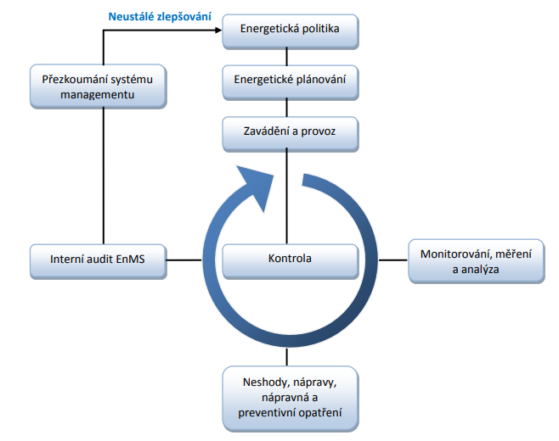
Energetický management
Schéma EnMS podle ČSN EN ISO 50001
5/20

Slide 6
Energetický management
Energetický management je soubor opatření a činností, jejichž cílem je efektivní řízení snižování spotřeby energie.
Jedná se o uzavřený cyklický proces neustálého zlepšování energetického hospodářství.
6/20

Slide 7
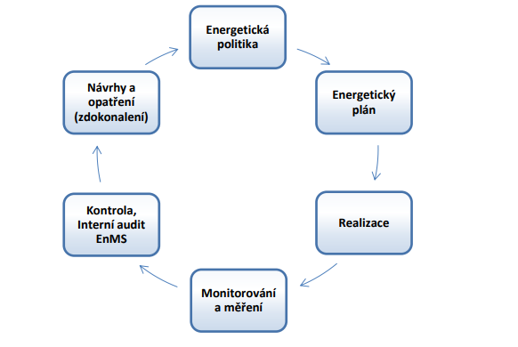
Energetický management
Zjednodušné schematické znázornění postupu energetického managmentu v souladu s ISO 50001
7/20

Slide 8
Energetický management
Podle normy ČSN EN ISO 50001:2012 je energetický management založen na principu neustálého zlepšování formulovaného pomocí 4 základních činností
  (PDCA): Plánuj – Dělej – Kontroluj – Jednej (z anglického: Plan – Do – Check – Act).
8/20

Slide 9
Energetický management
Plánuj:
  Provádění přezkoumání spotřeby energie a stanovování výchozího stavu, ukazatelů energetické náročnosti, cílů, cílových hodnot a akčních plánů, nezbytných pro dosahování výsledků, které snižují energetickou náročnost v souladu s energetickou politikou organizace.
9/20

Slide 10
Energetický management
Dělej:
  Zavádění akčních plánů managementu hospodaření s energií.
  Plánování, příprava a realizace konkrétních opatření, investičních i neinvestičních akcí ve správné časové souslednosti, na základě objektivních ukazatelů a podle stanoveného harmonogramu (obvykle roční plány v návaznosti na zavedený postup přípravy ročních rozpočtů).
10/20

Slide 11
Energetický management
Kontroluj:
  procesy monitorování a měření a klíčové charakteristiky činností, které determinují energetickou náročnost vzhledem k energetické politice, cílům a zprávám o výsledcích.
11/20

Slide 12
Energetický management
Na základě tohoto principu pro každou organizaci (potažmo budovu) nastavit individuálně energetický management s cílem postupného dosahování úspor energie, ale také ostatních provozních nákladů a případně také zlepšení organizace práce.
12/20

Slide 13
Energetický management
Jedná se o uzavřený cyklický proces neustálého zlepšování energetického hospodářství, který se (bez ohledu na velikost organizace) skládá zejména z těchto činností:
  1. Měření a zaznamenávání spotřeby energie
    data o spotřebě energie (a vody) alespoň v měsíční podrobnosti
  2. Stanovení potenciálu úspor energie
    stanovení výchozího stavu (přezkum spotřeby)
  3. Realizace opatření na základě plánu
  4. Vyhodnocování spotřeby energie a účinnosti realizovaných opatření
  5. Porovnávání velikosti úspor předpokládaných a skutečně dosažených
  6. Tvorba a aktualizace energetických koncepcí, energetických (akčních) plánů.
13/20

Slide 14
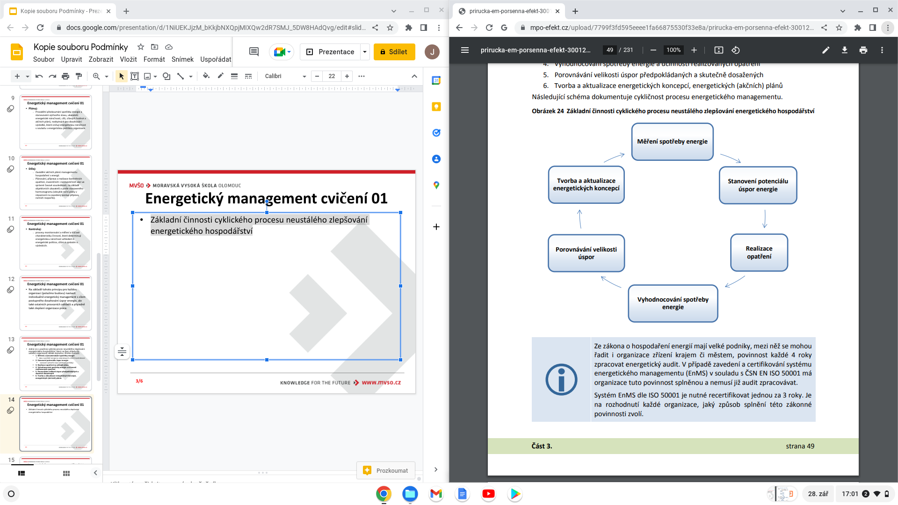
Energetický management
Základní činnosti cyklického procesu neustálého zlepšování energetického hospodářství
14/20

Slide 15
Energetický management
Ze zákona o hospodaření energií mají velké podniky, mezi něž se mohou řadit i organizace zřízení krajem či městem, povinnost každé 4 roky zpracovat energetický audit.
V případě zavedení a certifikování systému energetického managementu (EnMS) v souladu s ČSN EN ISO 5 0001 má organizace tuto povinnost splněnou a nemusí již audit zpracovávat.
Systém EnMS dle ISO 50 001 je nutné recertifikovat jednou za 3 roky.
Je na rozhodnutí každé organizace, jaký způsob splnění této zákonné povinnosti zvolí.
15/20

Slide 16
Energetický management
Zavedení eenrgetického managementu je beznákladové opatření, které je jako takové doporučováno i energetickými auditory.
Zavedení energetického managementu v praxi mimo jiné v zainteresování jednotlivých odpovědných pracovníků ve výrobě do problematiky spotřeb a úspor energií a jejich aktivní působení při optimalizaci a úsporách energií.
16/20

Slide 17
Energetický managemen
Jde především o dodržování technologické kázně výroby omezování chodu momentálně nevyužívaných spotřebičů, regulace intenzity osvětlení, vytápění, vzduchotechniky atd.
Další důležitou součástí by mělo být podávání podnětů vedoucích k úsporám energií od těchto pracovníků směrem k vedení společnosti.
17/20

Slide 18
Energetický management
Z hlavně zahraniční praxe je známo, že zavedení tototo tzv. energetického managementu I. stupně může vést až k 5% úsporám ve spotřebě energii, což při větších objemech spotřebovaných energií může přinést významné finanční úspory.
18/20

Slide 19
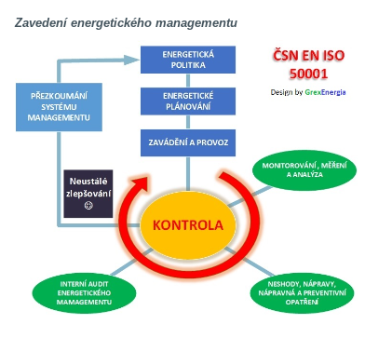
Energetický management
19/20

Slide 20
DĚKUJI ZA POZORNOST

